Slide 1
10歳若返りの整理について
資料１
2019年４月

Slide 2
10歳若返り検討の背景・経過
◆ いのち輝く未来社会をめざすビジョンの策定（2018年3月）
万博のテーマ「いのち輝く未来社会のデザイン」の理念を先取りした施策の推進を図るため、オール大阪で取組みを進めるアクションプランとして、2018年３月に「いのち輝く未来社会をめざすビジョン」を策定。
【３つのめざす姿】
目標の達成に向け万博のテーマを踏まえ、SDGsや超スマート社会などの世界的な潮流を考慮して、「①健康な生活」、「②活躍できる社会」とそれを支える「③産業・イノベーション」 について、オール大阪で『めざす姿』を掲げている。
①健康な生活
誰もが生涯にわたって心身ともに健康で豊かな生活の実現
②活躍
できる社会
一人ひとりのポテンシャルや個性を発揮し活躍できる社会の実現
AIやIoTなどの革新的技術を
最大限活用しビジョンを実現
③未来を創る産業・
イノベーション
ライフサイエンス関連産業等のイノベーション促進を通じて
世界の課題解決に貢献
【目標】
① 健康を重点ターゲットに「健康寿命の延伸」
② 地域の健康づくり活動に加え、革新技術を活用し、さらに2025年万博のインパクトを活かして、
いきいきと長く活躍できる「10歳若返り」
「いきいきと長く活躍できる10歳若返り」の具体的な内容については、2018年度、幅広い有識者の意見を聞きながら整理していくこととし、取組みの方向性や指標などについて議論を深め、道筋を明確化。あわせて具体的な事業内容を検討。
１

Slide 3
◆ 10歳若返りワークショップの開催（2018年7月～9月）
「いきいきと長く活躍できる10歳若返り」の内容を分かりやすく示していくため、オープンな場で幅広い有識者から知見の披露や意見交換をしていただくワークショップを５回開催（7月～9月）。（開催内容を府HPで動画配信）
第１回 食やスポーツ・文化・エンターテイメントを通じた健康づくりについて（7/11）
◆ テーマ：食（健康な食の研究、食育）／健康づくり（食改善、運動習慣）／笑い（笑いと健康の関連）／運動（高齢者運動プログラム） など
◆ 有識者：大阪大学 磯教授 ／ 不二製油 伊吹室長 ／ がん循環器病予防センター 岡田部長 ／
福島県立医科大学 大平教授 ／ ミズノ 篠村部長 ／ 大阪ガス 朝原氏(メダリスト) ※ビデオ出演
「禁煙や減塩、脂質や体重のバランスが大切。」「栄養や運動の知識を得られる場が必要。」
「笑顔の人や日々の生活を楽しんでいる人は長寿。」「コミュニケーションや生活習慣の向上、笑いの頻度を増加させることで、フレイル予防になり健康寿命が延びる。」
「日常動作や外出をどれだけ続けられるかが大事。運動でなくても、毎日外出できるような環境、コミュニティを地域で作る必要。」
「好きなことをきっかけに外に出てコミュニケーションをとることが大切。」「コミュニケーションと食と運動など、複数の方法を組み合わせることで効果が出る。」
「出不精でコミュニケーションが苦手でも、例えば音楽が好きなら苦手なことを補ってコミュニティを確立できる可能性。」
「子どものころからの運動習慣が大人になってからの運動実施率に影響。運動に取り組める経験、環境が必要。」
第２回 健康医療、予防医学について（7/25）
◆ テーマ：健康経営 ／ 早期発見（がん、認知症）、企業連携 ／ 地域における認知症予防・健康づくり ／ 予防医学（生活習慣、認知症）など
◆ 有識者：大阪大学 磯教授 ／ サンスター財団 佐藤道場長 ／ 大阪市立大学 斯波教授 ／ 高石市 中島部長 ／ 大阪大学 森下教授
「歯周病と糖尿病との間には関連性があり、歯科と医科の連携がうまく取れるようになれば、早期発見につながる。」
「ロボットやAIを活用することにより、適時アドバイスするようなコーチングができる仕掛けが必要。」
「役割を持って活躍してもらうことが長生きにつながる。地域のウォーキングのリーダーでも笑顔になり、若返っている人が多い。」
「認知症のスクリーニングを目線の動きで判断するというシステムが出来上がっている。システムの小型化を検討している。」
「筋年齢や血管年齢、骨年齢はバランスよく年を取るのがいい。アンチエイジングは、病気になる前に、自分がどんな状況か知ってもらうのにいい。」
「受診率の低さへの対応について、オンラインを活用することも必要。」
「従来の検診は、関心の高い人だけが受診する。アンチエイジングなど外観や運動、いろんな入り口から引き込む仕掛けが必要。」
「診断や予防においてデータの活用が重要。データの蓄積が必要。」
「辛い取組みは続かない。楽しく続けられる工夫が必要。」「日本人は資格好き、楽しみながら予防に取り組む試みがあるといい。」
２

Slide 4
第３回 先進医療、ロボット等革新技術について（8/9）
◆ テーマ：ICTによる健康管理・自立支援／再生医療・未来医療／活動支援ロボット／データの利活用 など
◆ 有識者：大阪大学 磯教授 ／ パナソニック 木田氏 ／ 大阪大学 徳増教授 ／ ATR 萩田所長 ／ 国立循環器病研究センター 宮本部長
「介護ロボットというと未来的な難しいイメージがあるが、身近な家電もロボットになる。」
「情報バンクの時代が来ている。」
「ライフステージに沿って健康データを集積し、予防・福祉等に活かしていくべき。
今あるデータを集積するのは法制上などの課題も大きいことから、これから若い人のデータを蓄積することや、研究の中でデータ蓄積をスタートすることも。」
「再生医療などで身体的な10歳若返りとあわせて、幾分身体的な支障があっても、ロボットやIoT技術で支えることによって、生きがいを持って社会生活ができ、人と人とのコミュニケーションも促進されていくのが「健康」とすることも。」
「年をとってもフィジカルな仕事以外に、サイバーの仕事を複数持って、いきいきと過ごせる社会にしていく必要がある。」
第４回 誰もが多様に活躍できる社会・環境づくりについて（8/20）
◆ テーマ：こころの健康づくり／地域での生きがい／自立・介護支援／超高齢社会のまちづくり など
◆ 有識者：大阪大学 磯教授 ／ 関西大学 黒田教授 ／ 大阪大学 佐藤教授 ／
積水ハウス 田中部長 ／ 河内長野市 谷ノ上参事
「健康寿命を考えるうえで、精神的健康と身体的健康は密接不可分。この点に留意し、精神的健康に関する指標化が必要。」
「健康づくりは、地域づくりの一環として行うべき。」
「自立した生活に関して、「自立している」、「自立していない」の２分法で議論してはいけない。自身の能力や特徴、置かれた環境等に応じて、自立できる、活躍できるようにすることを考えることが必要。」
「精神的、心理的サポートする体制づくりを社会全体で考えていくことが重要。」
「地域包括ケアシステムでは住まいが中心に描かれているが、具体的には住まいが医療と介護とどのように連携すればよいかは研究段階。」
「心の問題が体の問題とともに幸福感に関わっている。」
「身近な生活の中でどう地域に関わってもらうかが重要、きっかけが一番大切。」
３

Slide 5
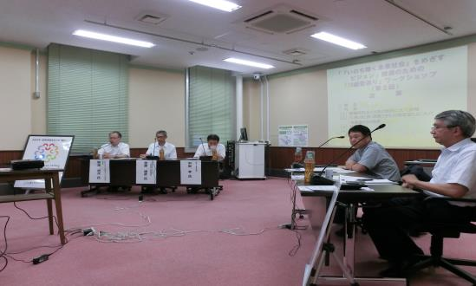
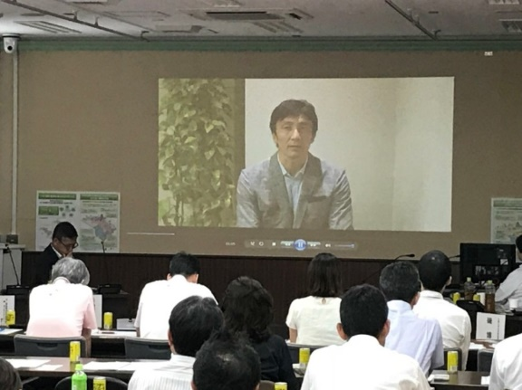
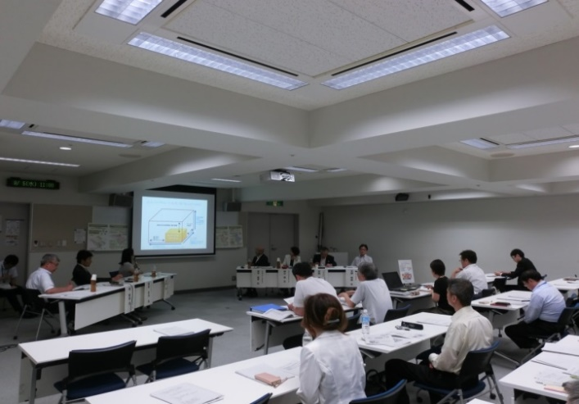
第５回 健康づくりに関する先駆的な取組みについて（9/5）
◆ テーマ：口の健康と全身の健康 ／ 外食・中食における健康 ／ 笑いや音楽の習慣がもたらす効果 ／ 健康に関する世界的な動向 など
◆ 有識者：大阪ガス 朝原氏 ／ 大阪大学 天野教授 ／ 大阪大学 磯教授 ／ がんこフード 志賀副会長
／ 京都大学 積山教授 ／ 吉本興業 田中副社長 ／ WHO神戸 ローゼンバーグ氏
「スポーツへの無関心層に対し、身近な人に言われたら踏み出すという特性を利用して、身近なところにアンバサダーを置き、健康に興味がある人や何か行動を起こそうとする人をアメーバ式に増やしていく必要がある。」
「口の健康を保つことで、若返りにも繋がり、年を取らない。」
「少なくとも１週間に１度、家族で食卓を囲み会話しながら食べることが、健康に繋がるのではないか。献立を考えること自体が脳の活性化にもなる。」
「人生90年超時代を迎え、これからの人生は後期高齢者の虚弱化を防ぎ、自立度を高めることが重要。」
「10歳若返りに有効な訓練や趣味を考えたところ、一時的な記憶であるワーキングメモリーを使うもの、仲間と一緒に楽しめるもの、とりわけダンス運動や楽器演奏。」
「お年寄りにとっては自慢できるということも大事。テレビを見ただけでは自慢にならず、ライブを見ることが自慢になる。外出できる体力や時間の余裕があって、初めて自慢になる。」
「スポーツも音楽も笑いも、体も心も動かすという点では一緒。それらと一緒に専門家の健康に関し得する情報をもらえる10歳若返りイベントを開催してはどうか。」
「病気がない、障がいがないという意味ではなく、それぞれの人が福祉も含めて自立できている環境が大事。」
「大阪はあらゆる健康指標が良いとは言えず、世界の大都市が抱える健康に関する問題が大阪に集約されていると考える。大阪でうまくいけば世界でうまくいく。」
４

Slide 6
◆ 10歳若返りワーキンググループの開催（2018年10月、12月、2019年２月）
ワークショップの結果をふまえ、有識者の知見を得て「10歳若返り」をわかりやすく明示するとともに、新たな事業等を検討するため、ワーキンググループを３回開催。
第１回 （10/18）
◆ 有識者：大阪大 磯教授、白井准教授 ／ 福島県立医科大 大平教授
◆ 論点：10歳若返りのイメージについて など
◇ 健康寿命とは別の考え方として、(仮称)生きがい寿命の打ち出しについて
今の健康寿命は、日常生活の支障の有無や要介護の有無など、０か１かで切れてしまっていて、日常生活に支障があってもいきいきと充実して生活を楽しんでいる、といったことは評価できないので、大阪独自で統計をとることも重要だと思う。
支障があったとしても、生活できる場合には0.3とか、0.5とか評価することで、数、統計としてみれば、今の健康寿命よりは延びる。
「生きがい寿命」、「いきいき寿命」は、生死の寿命と、今でいう健康寿命との間のイメージ。指標化はできると思う。
◇ 「10歳若返り」に必要な具体的取組みと、その主体・連携等について
総論として、今の取組の方向性は、個人の具体的行動が中心になっているが、対象と担い手を含めて整理することも必要。
行政、医療・介護機関、地域、家族など。また、福祉と医療の連携も重要であるが、実際はなかなか進んでおらず、支援が必要。
第２回 （12/21）
◆ 有識者：大阪大 磯教授、白井准教授 ／ 福島県立医科大 大平教授 ／ 大阪医科大 本庄教授
◆ 論点：10歳若返りの定義、取組の方向性 など
◇ 「10歳若返り」の定義・考え方について
生きがいづくりの定義をしておかないといけない。個人にとっては、地域や社会の中で誰もが役割と居場所をもって活躍できるつながりを作ること。
プラス、環境整備の観点では、生活の中で喜びや楽しみを見つけ出しやすい環境を作ること。
◇ (仮称)生きがい寿命の考え方や算出方法について
生きがい寿命の算出自体は、健康に支障のある人かつ生きがいのない人を年齢ごとの生存数から抜いて出す、ということでいいと思う。
健康寿命が絶対値で、プラス生きがい寿命を載せている計算方法。生きがいを持った健康寿命ということ。
生きがい寿命を延ばすということは、年を取ってから延ばすのではなく、若いうちからアプローチしていくことが将来的に生きがいにつながるというイメージ。
年を取って健康寿命がなくなったから、やっと生きがいに代えましょう、ということではなくて、もともと生きがいを底上げしていくと将来的に延びますね、ということ。
５

Slide 7
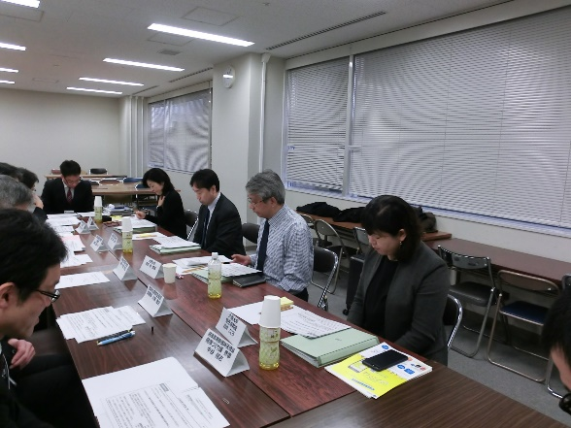
第２回 （12/21） ＜続き＞
◇ 「10歳若返り」の取組の方向性、各主体に期待する主な役割について
企業でワークライフバランスの取組は盛ん。好事例を取り上げていくとヒントになるのでは。
健康経営の概念も健康だけでなく、社員がいきいきと活躍していることをめざしているところもある。そういったところを事例として示す手もある。
◇ 具体的な取組、客観指標、工程イメージについて
楽しみながら、というのを一つのキーワードに。そういうのを組み合わせて楽しく取り組むことをアウトカムとして。
楽しんでやるのはとても大事なこと。いろんなことをただ単に一生懸命やるよりは、楽しんでやったほうがいい。
第３回 （2/25）
◆ 有識者：大阪大 磯教授、白井准教授 ／ 福島県立医科大 大平教授 ／ 大阪医科大 本庄教授
◆ 論点：10歳若返りの整理、促進していくための取組み など
◇「10歳若返り」の整理について
定義の「誰もが生涯を通じて、自らの選択に基づき活動的に生活できること」というのはよい。後に出てくる文言と揃え、「活動的な生活ができること」としたほうがよいのでは。
先進技術の活用事例は、技術の種類で整理したほうが良いのでは。アンチエイジングの事例がなくて難しいが、再生医療やAI・IoTを活用した早期発見が事例になるか。
◇10歳若返りを促進していくための取組みについて
「口の健康、食」について、大阪・関西万博に向けて新しい日本食を打ち出す、ということを検討しては。塩分を減らしカルシウムを増やす日本食の介入研究により、体重だけでなく、腸内細菌、ストレスも測って効果をアピールするのはよい。費用は掛かるため、外部資金が必要。
「企業の取組み促進」について、商工会が地域の人と健康をキーワードに取り組めることがあれば面白い。そうすると、「企業の取組み促進」と「まちづくり」を一緒に取り組める。笑いの点でも、常に笑いを提供できるような場所を作れたら、そこに人が集まる、ということもできる。理想的には万博の時に、この地域でモデル事業をやっています、と示せると素晴らしい。
「高齢社会のまちづくり」と言うと、議論がすべて高齢者対象となってしまうが、全体的に健康な社会、と言うほうがよいのでは。
モデル事業は、実施して終わりではなく、エビデンスを作っていくのが大事。
いろんな地域でモデルになるような取組みは隠れている可能性がある。それらを洗い出して、まとめることも大事。それを広げていくことを考えてみてはどうか。
６

Slide 8
10歳若返りとは
○ いのち輝く未来社会をめざすビジョンでは、「健康な生活」「活躍できる社会」「未来を創る産業・イノベーション」をめざす姿としている。
○ このビジョンに掲げる目標が、「健康寿命の延伸」と、「いきいきと長く活躍できる10歳若返り」。
○ 健康寿命と平均寿命の間には約10歳の差があり、この間をいかに過ごすかに焦点を当て、有識者の知見を得ながら10歳若返りの内容等を検討、整理。 ※10歳若返りには、「健康づくり」の取組みに加え、「健康寿命の定義を超えたアプローチ」が不可欠
大阪府の健康寿命と平均寿命
健康寿命 71.50歳
大阪府では、健康寿命2歳以上の延伸をめざしている
・ 健康寿命の定義は、日常生活に制限のない期間の平均。
・ 国民生活基礎調査の「現在、健康上の問題で日常生活に何か影響がありますか」という質問に対し、「ある」の回答を不健康な状態として算出。
・ 大阪府の健康寿命は、全国（男性72.14歳、女性74.49歳）と比較して男女とも短い。
（男性：39位、女性：34位）
男性
平均寿命 80.23歳
健康寿命 74.46歳
平均寿命との差は約10歳
女性
平均寿命 86.73歳
60
70
80
90
出典
健康寿命：厚生労働省「都道府県別健康寿命」(H28年)
平均寿命：厚生労働省「都道府県別生命表の概況」(H27年)
○ 10歳若返りのためには、
これまでの予防や医療の取組みにとどまらず、新たな知見・研究結果、広範なデータの収集・分析や先進技術も活用しながら、
① 健康上の問題で日常生活に影響のない期間を示す健康寿命を延伸するとともに、
② 加齢等により健康に影響が生じても、生涯を通じて多様な活動を続けられるようにしていくことが重要。
健康寿命の延伸に加え、健康状態に応じて、誰もが生涯を通じ、自らの意思に基づき活動的に生活できる。
このことが10歳若返りである。
⇒ 大阪・関西万博が開催される2025年に向けて、健康寿命を延ばすことに加え、
健康に影響があってもいきいきと活動できるようにすることで、10歳の差を限りなく縮めていく。
・ 多様な活動は健康に好影響を与える。
・ また、健康であることは長く活動できることにつながる。
・ このように、 「多様な活動」と「健康」は、相乗効果をもたらすもの。
・ さらに、多様な活動は、社会での役割やつながり、達成感・幸福感を生じ、そのことがさらなる活動や健康に好影響を及ぼすことが学術的な研究を通じて明らかになってきている。
７

Slide 9
10歳若返りのイメージ図
多様な活動と健康には相乗効果
健康づくり
多様な活動
加齢等により健康に影響が生じても
・ いつまでも活動できる環境
・ 先進技術でサポート
府民一人ひとりが健康への関心と理解を深め、
健康寿命の延伸をめざす
生活習慣病の予防
早期発見
早期治療
歯と口の健康づくり
その他様々な
健康づくり
仕事
社会貢献
活動
地域活動
スポーツ
趣味・
娯楽
家族・
友人との交流
その他の
活動
先進技術を活用して、健康づくりや多様な活動につながる取組みをさらに充実・拡大
先進技術の活用：再生医療、ロボット、AI、IoT、VR・AR、アンチエイジング(機能的な衰えの予防→心身に好影響)など
・ 再生医療
・ AI・IoTなどによる早期発見、診断精度向上
・ 医療技術や医療機器の進歩
・ ロボットによるリハビリ支援
・ ロボットによる行動負荷の軽減
・ IoTによるコミュニケーションツールの充実、働く場所の柔軟化
・ IoTなどによるスマートホームの進展
・ VR・ARによるスポーツ、旅行等の疑似体験
・ 先進の通信技術や認識技術などによる自動運転等の実用化
８

Slide 10
10歳若返りのモデル事業
○ 10歳若返りワークショップの項目を踏まえ、有識者の助言も得ながらモデル事業のターゲットを整理。
10歳若返りプロジェクトアドバイザー会議
アドバイザー 磯教授(阪大)、大平教授(福島県立医大)、黒田教授(関大)、白井准教授(阪大)、本庄教授(大阪医科大)、森下教授(阪大) 等
役割 新たな取組みへの助言、モデル事業選定等への助言、効果分析等の知見導入、取組みを広めるための助言 等
10歳若返りワークショップの項目
第１回 食、 笑いと健康、 運動 第４回 こころの健康、生きがい、自立・介護支援、高齢社会のまちづくり
第２回 健康経営や企業連携、 認知症予防、 アンチエイジング 第５回 口の健康や食、笑いや音楽の習慣がもたらす効果、世界的な動向
第３回 再生医療、 ロボット、 AI、 IoT、 データの利活用
10歳若返りワークショップの項目を踏まえ、10歳若返りに向けたモデル事業のターゲットを整理
（１）運動と笑い、音楽
（２）口の健康、食
（３）認知症予防
（４）アンチエイジング
（５）企業の取組み促進
（６）高齢社会のまちづくり など
【分野】
【視点】
健康づくり
多様な活動
① 連携の視点
・ 企業、地域や分野間の連携
・ 生きがい、楽しみやつながりなどの視点を加味
② 先進技術の視点
・ 先進技術や新たな手法を活用
先進技術の活用
９

Slide 11
○ 大学、市町村や医療・福祉関係機関、企業等と調整の上、有識者の協力のもとモデル事業を実施。
○ 効果の検証、エビデンスの蓄積を図り、取組みを充実・拡大していく。
10歳若返りプロジェクトアドバイザー会議
① 新たな取組みへの助言、
⇒ モデル事業選定等への助言
② 効果分析等の知見導入
③ 取組みを広めるための助言 など
大阪府
万博開催時期に向けて、着実に推進
効果的な横展開につなげる
10歳若返りの取組みの充実・拡大、
モデル事業の企画
・ 新たな取組みに向けた検討
モデル事業の実施
・ 各分野の有識者等の協力のもと、モデル事業実施
⇒ 効果分析
実施結果とりまとめ・発信
・ 効果のある取組み成果を各主体に共有、取組みを促す
新たな取組み検討のためのヒアリング等
事業実施に向けた
相談、調整
協力機関と連携
関連の取組みも含めて、
事例を共有化、広く発信
大学、市町村、企業等
10

